Slide 1

Mastermind in Java
Projekt Einführungswoche
Eric Hösli
Florian Schwarzentruber

Slide 2
Ablauf
Aufgabenstellung
Flussdiagram
Interessanter Codeblock
Schwierigkeiten
Demo vom Spiel

Slide 3

Aufgabenstellung
Spiel „Mastermind“ in Java umsetzen

Slide 4
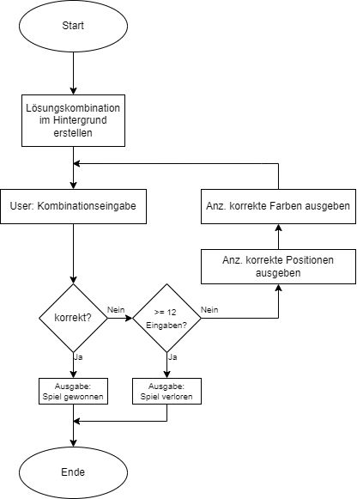
Flussdiagram

Slide 5
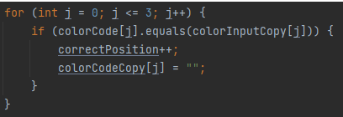
Interessanter Codeblock
«for-Schlaufe» für die Erkennung der korrekten Position
Code verkürzt

Slide 6
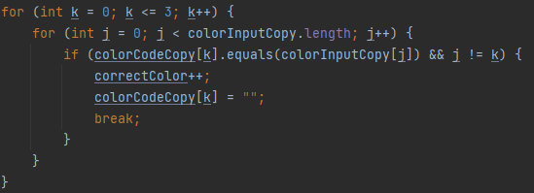
Schwierigkeiten
Richtige Auszählung der korrekten Farben

Slide 7
Demo des Spiels

